Slide 1
第十章
離散小波轉換之影像壓縮法
–SPIHT
(Set Partitioning In Hierarchical Trees)

Slide 2
Outlines
介紹
SPIHT影像壓縮程序

Slide 3
介紹
SPIHT由Said與Pearlman學者提出 (1996)
一種離散小波影像壓縮方法，其壓縮效果比EZW還好
一種位元平面 (Bit Plane) 編碼法

Slide 4
SPIHT影像壓縮程序
n: 離散小波較換結果中最大係數所佔的位元個數
H: 存放DWT轉換結果中最重要係數的集合
LSP: Significant pixels (重要點) 串列
LIP: Insignificant pixels (不重要點) 串列
LIS: 未處理係數的串列
    型A: 包含此係數的子樹及係數本身的集合
    型B: 包含此係數的子樹，但未包含係數本身的集合

Slide 5
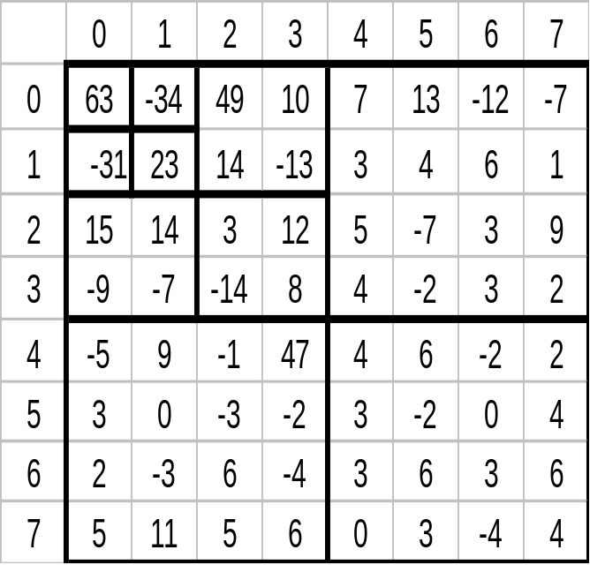
SPIHT影像壓縮程序
(cont.)
Output:
n= 5 // 2⁵=32 (n--)
H=(0,0), (1,0), (0,1), (1,1) // head (roots of trees)
LIP: (0,0)→(0,1)→(1,0)→(1,1)
LIS:
LSP:

Slide 6
SPIHT影像壓縮程序
(cont.)
Output:
63 –34 –31 23
10(+) 11(-) 0 0
n= 5 // 2⁵=32 (n--)
H=(0,0), (1,0), (0,1), (1,1) // head (roots of trees)
LIP: (0,0)→(0,1)→(1,0)→(1,1)
X X R R
LIS: A(0,1)→A(1,0)→A(1,1)
LSP: (0,0) (0,1)

Slide 7
SPIHT影像壓縮程序
(cont.)
Output:
63 –34 –31 23 A(0,1) 49 10 14 –13
10(+) 11(-) 0 0 1 10 0 0 0
n= 5 // 2⁵=32 (n--)
H=(0,0), (1,0), (0,1), (1,1) // head (roots of trees)
LIP: (0,0)→(0,1)→(1,0)→(1,1) →(0,2) →(0,3) →(1,2) →(1,3)
X X R R X R R R
LIS: A(0,1)→A(1,0)→A(1,1) →B(0,1)
X
LSP: (0,0) (0,1) (0,2)

Slide 8
SPIHT影像壓縮程序
(cont.)
Output:
63 –34 –31 23 A(0,1) 49 10 14 –13 A(1,0) 15 14 –9 -7
10(+) 11(-) 0 0 1 10 0 0 0 1 0 0 0 0
n= 5 // 2⁵=32 (n--)
H=(0,0), (1,0), (0,1), (1,1) // head (roots of trees)
LIP: (0,0)→(0,1)→(1,0)→(1,1) →(0,2) →(0,3) →(1,2) →(1,3) →(2,0) →(2,1) →(3,0) →(3,1)
X X R R X R R R R R R R
LIS: A(0,1)→A(1,0)→A(1,1) →B(0,1) →B(1,0)
X X
LSP: (0,0) (0,1) (0,2)

Slide 9
SPIHT影像壓縮程序
(cont.)
Output:
63 –34 –31 23 A(0,1) 49 10 14 –13 A(1,0) 15 14 –9 -7 A(1,1)
10(+) 11(-) 0 0 1 10 0 0 0 1 0 0 0 0 0
n= 5 // 2⁵=32 (n--)
H=(0,0), (1,0), (0,1), (1,1) // head (roots of trees)
LIP: (0,0)→(0,1)→(1,0)→(1,1) →(0,2) →(0,3) →(1,2) →(1,3) →(2,0) →(2,1) →(3,0) →(3,1)
X X R R X R R R R R R R
LIS: A(0,1)→A(1,0)→A(1,1) →B(0,1) →B(1,0)
X X R
LSP: (0,0) (0,1) (0,2)

Slide 10
SPIHT影像壓縮程序
(cont.)
Output:
63 –34 –31 23 A(0,1) 49 10 14 –13 A(1,0) 15 14 –9 -7 A(1,1)
10(+) 11(-) 0 0 1 10 0 0 0 1 0 0 0 0 0
B(0,1)
0
n= 5 // 2⁵=32 (n--)
H=(0,0), (1,0), (0,1), (1,1) // head (roots of trees)
LIP: (0,0)→(0,1)→(1,0)→(1,1)→(0,2)→(0,3)→(1,2)→(1,3)→(2,0)→(2,1)→(3,0)→(3,1)
X X R R X R R R R R R R
LIS: A(0,1)→A(1,0)→A(1,1)→B(0,1)
X X R R
LSP: (0,0) (0,1) (0,2)

Slide 11
SPIHT影像壓縮程序
(cont.)
Output:
63 –34 –31 23 A(0,1) 49 10 14 –13 A(1,0) 15 14 –9 -7 A(1,1)
10(+) 11(-) 0 0 1 10 0 0 0 1 0 0 0 0 0
B(0,1) B(1,0)
0 1
n= 5 // 2⁵=32 (n--)
H=(0,0), (1,0), (0,1), (1,1) // head (roots of trees)
LIP: (0,0)→(0,1)→(1,0)→(1,1)→(0,2)→(0,3)→(1,2)→(1,3)→(2,0)→(2,1)→(3,0)→(3,1)
X X R R X R R R R R R R
LIS: A(0,1)→A(1,0)→A(1,1)→B(0,1)→B(1,0)→A(2,0)→A(2,1)→A(3,0)→A(3,1)
X X R R R
LSP: (0,0) (0,1) (0,2)

Slide 12
SPIHT影像壓縮程序
(cont.)
Output:
63 –34 –31 23 A(0,1) 49 10 14 –13 A(1,0) 15 14 –9 -7 A(1,1)
10(+) 11(-) 0 0 1 10 0 0 0 1 0 0 0 0 0
B(0,1) B(1,0) A(2,0)
0 1 0
n= 5 // 2⁵=32 (n--)
H=(0,0), (1,0), (0,1), (1,1) // head (roots of trees)
LIP: (0,0)→(0,1)→(1,0)→(1,1)→(0,2)→(0,3)→(1,2)→(1,3)→(2,0)→(2,1)→(3,0)→(3,1)
X X R R X R R R R R R R
LIS: A(0,1)→A(1,0)→A(1,1)→B(0,1)→B(1,0)→A(2,0)→A(2,1)→A(3,0)→A(3,1)
X X R R R R
LSP: (0,0) (0,1) (0,2)

Slide 13
SPIHT影像壓縮程序
(cont.)
Output:
63 –34 –31 23 A(0,1) 49 10 14 –13 A(1,0) 15 14 –9 -7 A(1,1)
10(+) 11(-) 0 0 1 10 0 0 0 1 0 0 0 0 0
B(0,1) B(1,0) A(2,0) A(2,1) –1 47 –3 –2
0 1 0 1 0 10 0 0
n= 5 // 2⁵=32 (n--)
H=(0,0), (1,0), (0,1), (1,1) // head (roots of trees)
LIP: (0,0)→(0,1)→(1,0)→(1,1)→(0,2)→(0,3)→(1,2)→(1,3)→(2,0)→(2,1)→(3,0)→(3,1)→
X X R R X R R R R R R R
(4,2)→(4,3)→(5,2)→(5,3)
R X R R
LIS: A(0,1)→A(1,0)→A(1,1)→B(0,1)→B(1,0)→A(2,0)→A(2,1)→A(3,0)→A(3,1)
X X R R R R X
LSP: (0,0) (0,1) (0,2) (4,3)
X

Slide 14
SPIHT影像壓縮程序
(cont.)
Output:
63 –34 –31 23 A(0,1) 49 10 14 –13 A(1,0) 15 14 –9 -7 A(1,1)
10(+) 11(-) 0 0 1 10 0 0 0 1 0 0 0 0 0
B(0,1) B(1,0) A(2,0) A(2,1) –1 47 –3 –2 A(3,0)
0 1 0 1 0 10 0 0 0
n= 5 // 2⁵=32 (n--)
H=(0,0), (1,0), (0,1), (1,1) // head (roots of trees)
LIP: (0,0)→(0,1)→(1,0)→(1,1)→(0,2)→(0,3)→(1,2)→(1,3)→(2,0)→(2,1)→(3,0)→(3,1)→
X X R R X R R R R R R R
(4,2)→(4,3)→(5,2)→(5,3)
R X R R
LIS: A(0,1)→A(1,0)→A(1,1)→B(0,1)→B(1,0)→A(2,0)→A(2,1)→A(3,0)→A(3,1)
X X R R R R X R
LSP: (0,0) (0,1) (0,2) (4,3)

Slide 15
SPIHT影像壓縮程序
(cont.)
Output:
63 –34 –31 23 A(0,1) 49 10 14 –13 A(1,0) 15 14 –9 -7 A(1,1)
10(+) 11(-) 0 0 1 10 0 0 0 1 0 0 0 0 0
B(0,1) B(1,0) A(2,0) A(2,1) –1 47 –3 –2 A(3,0) A(3,1)
0 1 0 1 0 10 0 0 0 0
n= 5 // 2⁵=32 (n--)
H=(0,0), (1,0), (0,1), (1,1) // head (roots of trees)
LIP: (0,0)→(0,1)→(1,0)→(1,1)→(0,2)→(0,3)→(1,2)→(1,3)→(2,0)→(2,1)→(3,0)→(3,1)→
X X R R X R R R R R R R
(4,2)→(4,3)→(5,2)→(5,3)
R X R R
LIS: A(0,1)→A(1,0)→A(1,1)→B(0,1)→B(1,0)→A(2,0)→A(2,1)→A(3,0)→A(3,1)
X X R R R R X R R
LSP: (0,0) (0,1) (0,2) (4,3)

Slide 16
SPIHT影像壓縮程序
(cont.)
Refine the set LSP (0,0) (0,1) (0,2) (4,3)
according to the refinement of EZW
and generate 1010
Output:
10 11 0 0 1 10 0 0 0 1 0 0 0 0 0 0 1 0 1 0 10 0 0 0 0
1010

